Slide 1

SW-多媒体-VIDEO-20250908-0002 P258视频框架解码超规格问题分析
提交人(团队)： | 第一事业部/伍方健
审核人员： | 项俊
提交日期： | 2025年9月8日

Slide 2
Lesson Learn案例信息安全要求与权限分配（按照文档实际情况对应选项打“√” ）
文件密级 | 绝密 |  | 机密 |  | 秘密 |  | 内部公开 | √ | 外部公开
分享范围 | 全员 |  | 领域内 | √ | BU内 |  | 部门内 |  | 项目内
知识库KM的信息安全规范及要求
内容 | 备注/说明/答疑
1、知识文档Owner需要对其进行文件密级（绝密、机密、秘密、内部公开、外部公开）定级并给出使用范围（项目、部门、领域、BU、全员）； | a.文件密级如何认定（绝密、机密、秘密、内部公开、外部公开），认定标准有哪些？ 信安：有对应体系文件规范《保密信息等级分类及授权管理办法》https://epros.longcheer.com:8080/static-web/#/view?p=1&app=false&t=fileContent&f=search&h=0&id=5659 b.知识文档Owner，包含哪些人？ 信安：一般指文档作者本人，建议由文档作者进行脱敏，有文档作者直属领导进行审查并确定分享范围权限
2、知识库KM不应存放绝密、机密、秘密级内容；内部公开、外部公开可适用全员访问；公司鼓励全员对可公开的知识文档上传知识库分享，跨领域全员分享需由领域KMO/KMC评估后决策； | a.知识库平台分享属性强烈，要上传密级内容？ 信安：不上传密级以上内容，风险更小。知识也是公司的经验成果，建议依然还是要控制分享范围，勿随意做全员分享，需做一定的保护，确定无关的部门或岗位建议不要对其分享（譬如研发的知识分享给行政），避免内部经验知识被外部轻易复制获取。 b.内部公开指领域内部公开，外部公开指公司全员公开。
3、领域管理Owner需对本领域知识进行分类、分级，对不同的人员设置上传、下载、预览等不同的权限，遵循最小授权要求，默认只有预览权限； | a.领域管理Owner？ KM：知识库领域内拥有“管理”权限的知识管理员或部门知识接口人
4、知识文档Owner需对文件名及文件内容进行脱敏，不可出现客户及客户项目、客户型号名称、LOGO等相关信息，需使用龙旗内部代码及项目名称替代，避免出现价格，重大项目问题等敏感信息；避免出现敏感词(信息安全部规定的为准)； | a.重大项目问题：重大如何理解？ 信安：何为重大应由业务部门做界定，信安可以给出建议譬如给公司带来超过100万损失的问题，本应获标而丢标的问题等；建议可通过脱敏模糊化进行知识分享。 项目问题：部分知识案例就是对项目问题进行复盘/总结并加以改善的。 信安：做好内容脱敏即可
5、知识文档需要注意个人隐私保护，未经授权避免出现他人姓名、肖像、住址、身份证、银行卡号、电话号码等个人隐私内容； | a..知识文档萃取需要写上流程文档Owenr作者姓名甚至工号，怎么处理？ 信安：流程文档Owenr作者姓名甚至工号属于个人产出标注，是公司工作的标准要求需遵循的，也可认定是自愿行为并已授权 b.LL案例属于哪一类文件密级分类？ 信安：案例脱敏后一般属于内部公开。如果案例在短期内具有高价值，建议可以定为秘密，限定领域范围分享。秘密的内容经过一段时间也可以经过评估后降级为内部公开。
6、避免出现法律侵权内容，譬如使用未授权的字体、图片等相关侵权内容；避免上传未经授权的非原创的有版权合规风险的知识内容，譬如，未经授权的著作等；

Slide 3
Lesson Learn转化(标准化行动)一览表
问题阶段 | 是否 跨领域 | 是否有checklist/sop/测试用例/操作手册等 | 是否有 流程/机制 | 是否需要checklist/sop/测试用例/操作手册/流程/机制等 | 转化/审核结果/Action | 备注/其他
TR4 | N | Y | N | Y | N

Slide 4
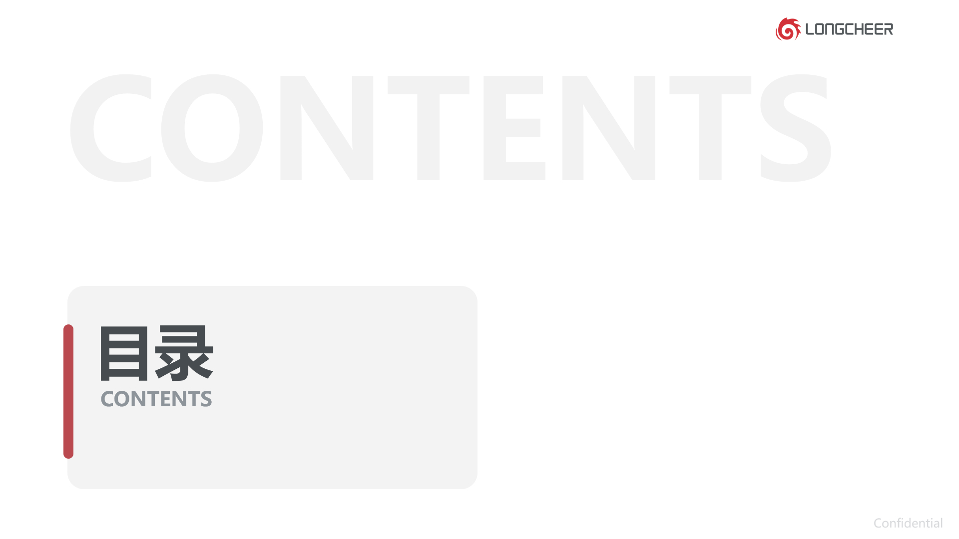
01
关键字
02
问题描述
03
分析过程
04
解决方案
Lesson Learn
案例总结
05
总结

Slide 5

01 关键字

Slide 6
关键字
关键字： NuPlayer MediaCodec 视频解码
关联领域： 软件 多媒体 视频框架
概述：由于三方软件在未考虑设备支持的解码规格的情况下发起了超出设备解码分辨率规格的解码业务，导致视频播放失败。

Slide 7
02 问题描述

Slide 8
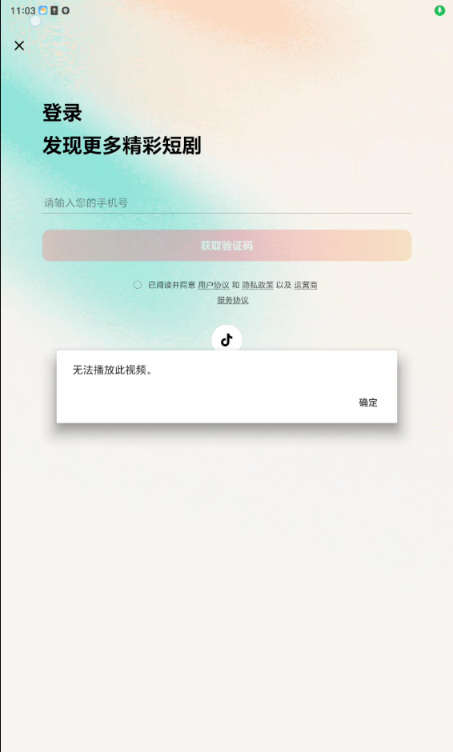
问题描述
背景（Situation）
P258项目在使用红果免费短剧应用时，登陆页面弹出“无法播放此视频”。

Slide 9
03 分析过程

Slide 10
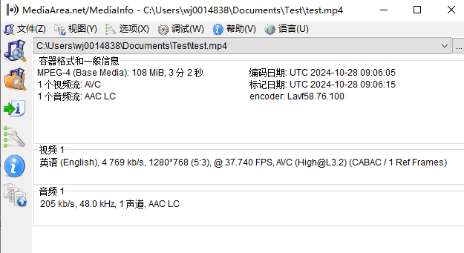
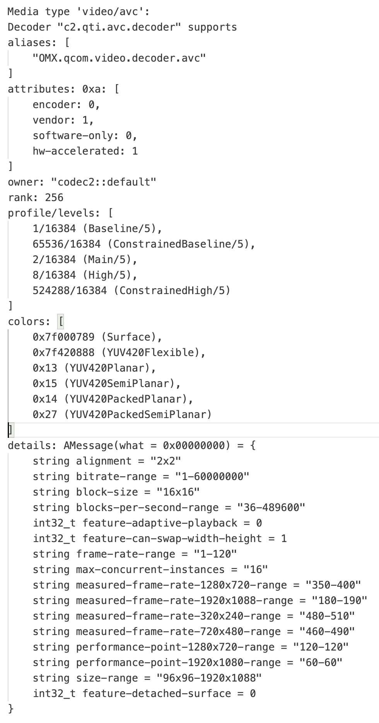
问题分析
当遇到视频播放失败时首先要先去查看视频源的格式是否支持，对于本地的视频可以使用MediaInfo软件来查看视频文件中的音视频流的详细格式。
可通过adb shell dumpsys media.player查看设备视频解码器的支持规格：
视频画面分辨率
视频编码格式
视频帧率
视频profile
主要关注的格式参数

Slide 11
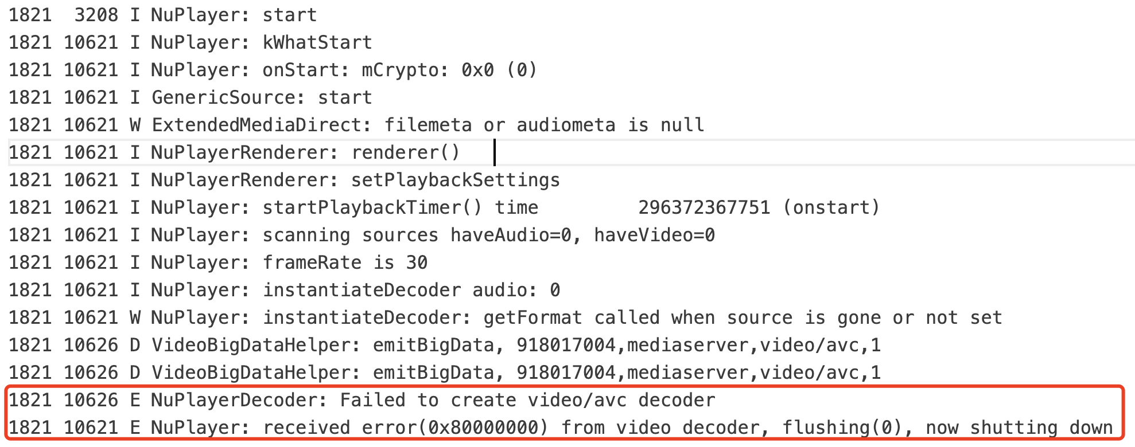
问题分析
本场景中的应用播放的视频来自于应用内部或者是应用的下载，无法直接查看播放的视频的格式。MediaCodec是安卓系统提供给应用的编解码器API，应用通过直接或者间接的方式调用MediaCodec完成视频的编解码业务逻辑。这个时候就可以从日志上下手，查看问题发生时间点的MediaCodec的状态和应用进程的相关日志打印。从日志中可以看到NuPlayerDecoder报错视频解码器创建失败了。

Slide 12
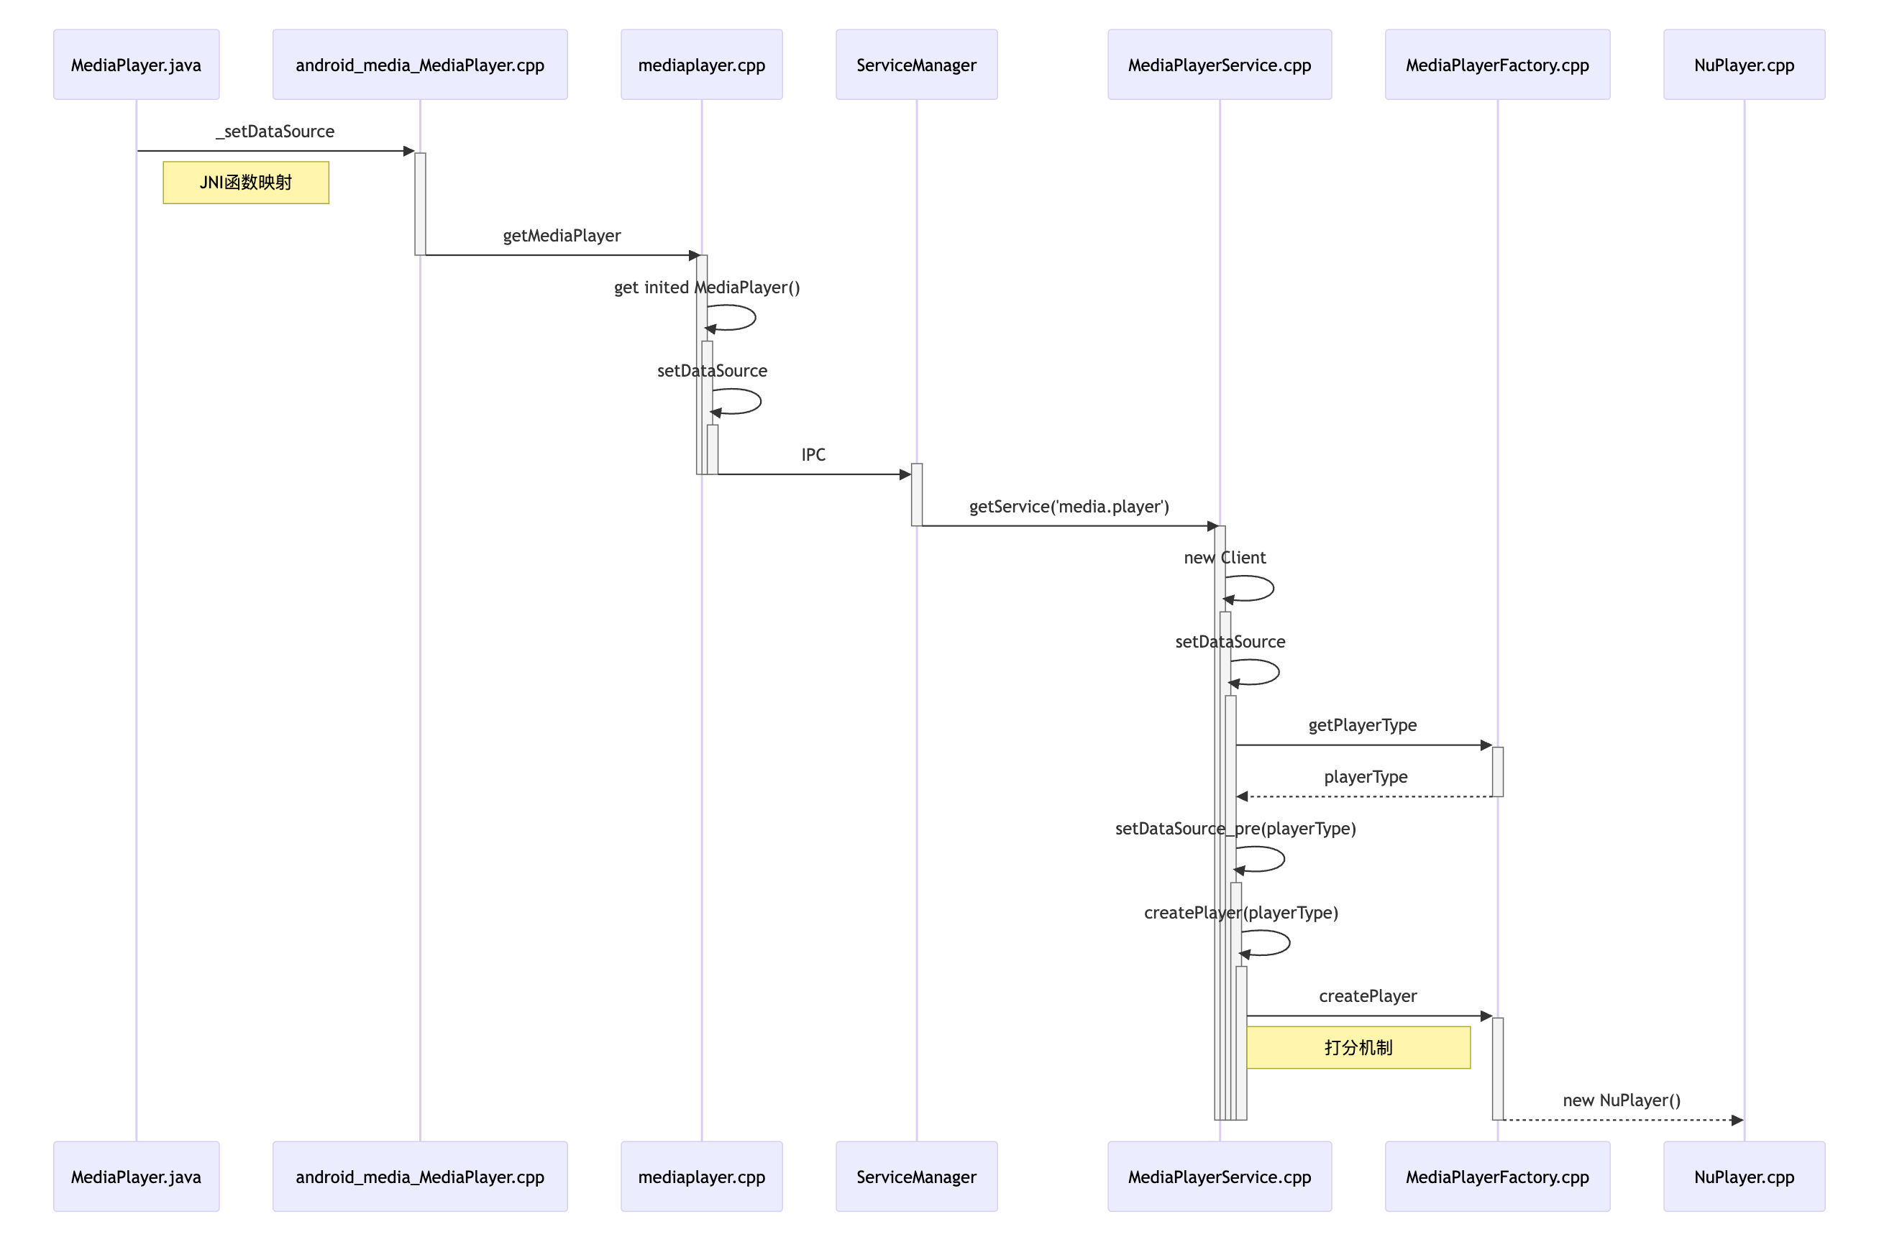
问题分析
NuPlayer是Android多媒体框架中的一种高级媒体播放器实现，自Android 4.0（Ice Cream Sandwich）引入，逐渐成为Android系统的默认媒体播放引擎，通过调用MediaCodec来实现自身的编解码逻辑。 当使用MediaPlayer API 来播放视频时， Android会根据系统配置自动选择NuPlayer来作为视频的默认播放器，创建NuPlayer流程如图。

Slide 13
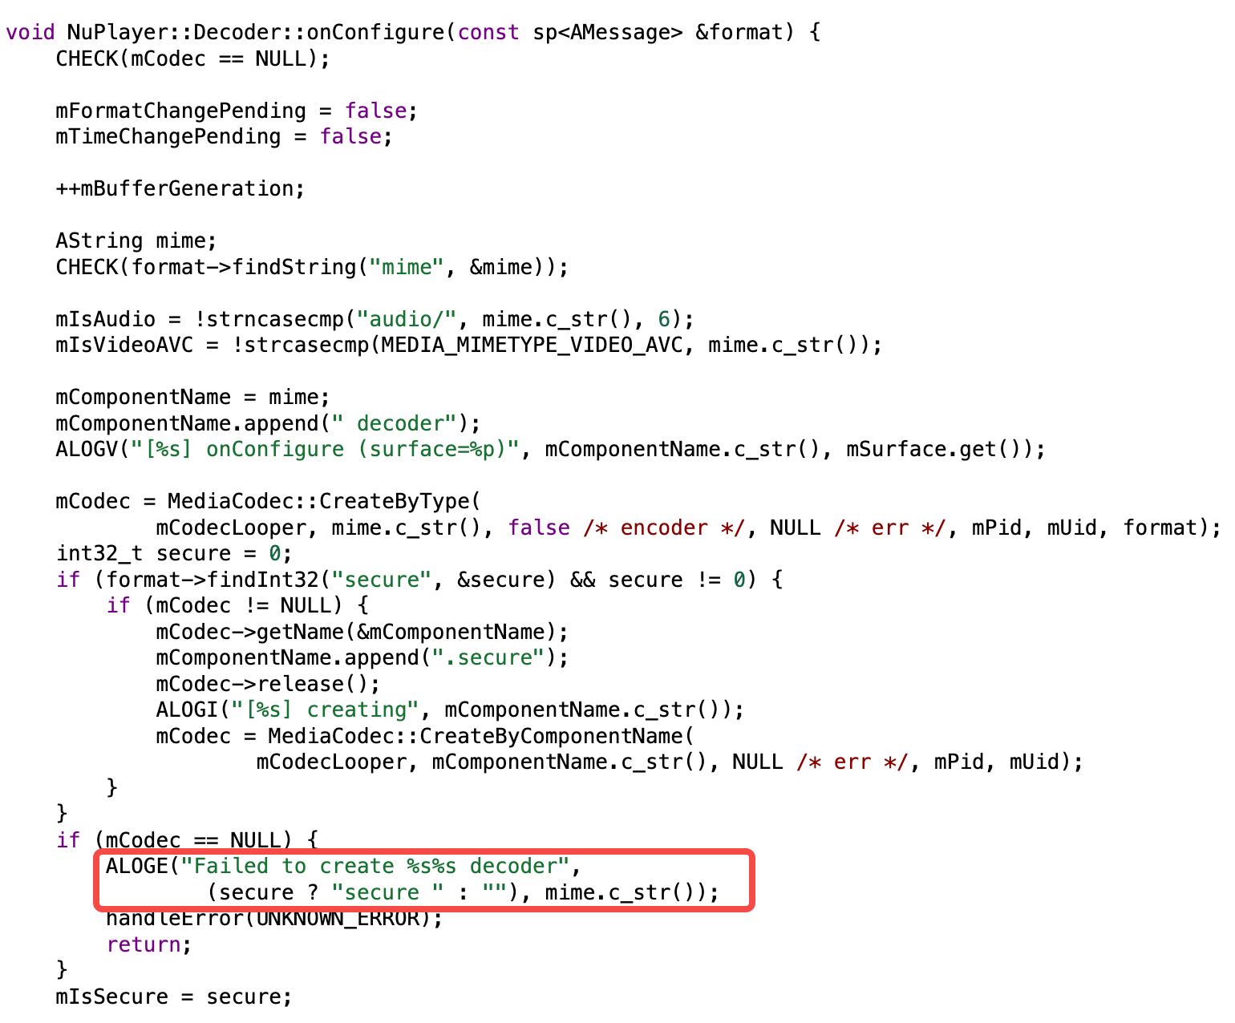
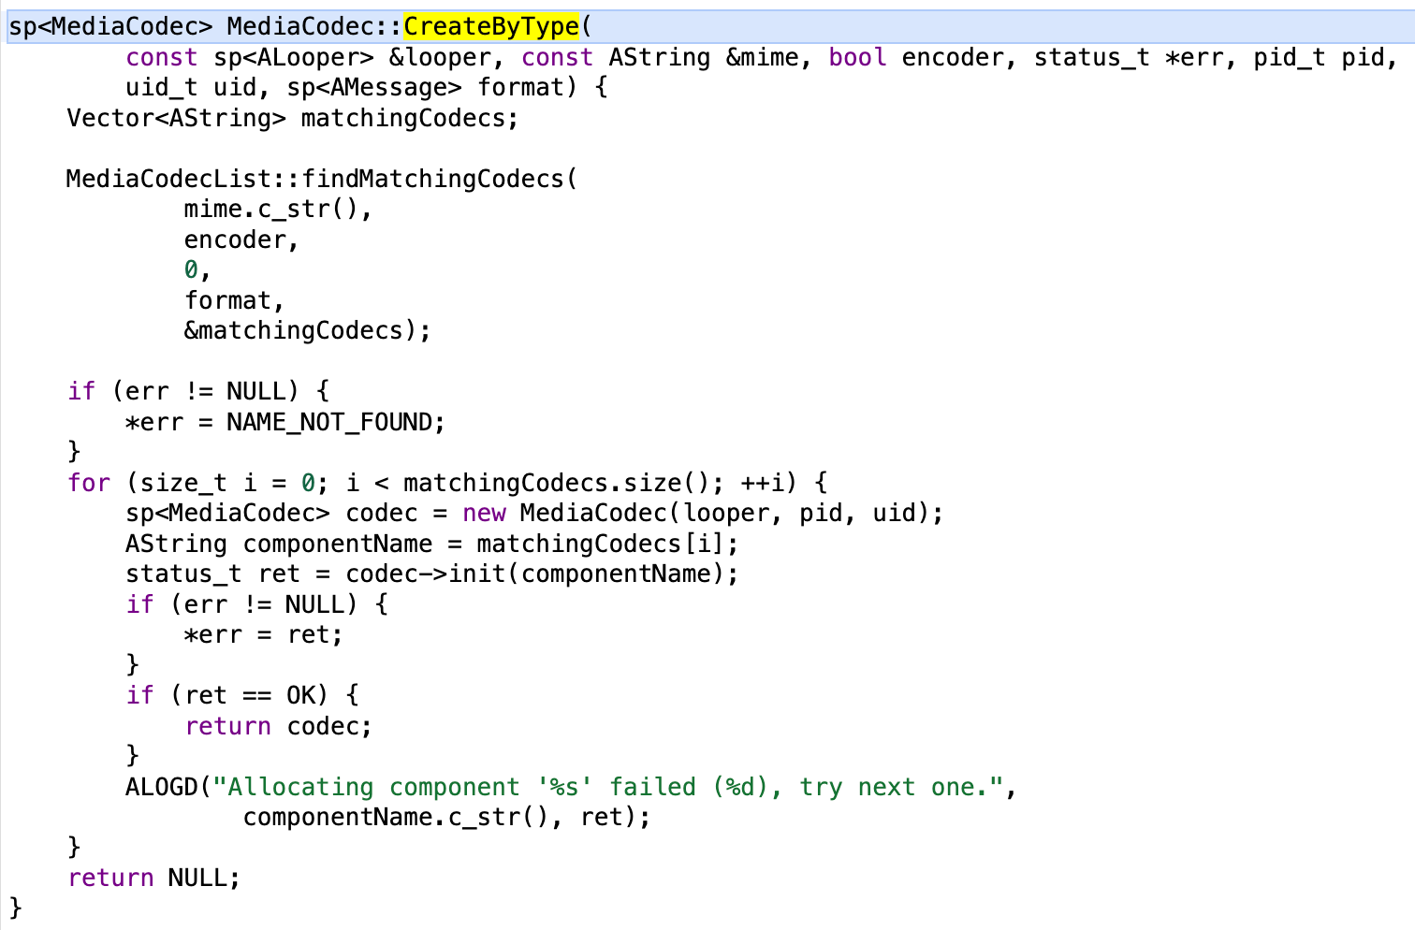
问题分析
通过报错的日志内容我们定位到报错的位置，在NuPlayer中的Decoder配置的时候发生的错误，从代码可以看出是codec没有被创建成功。开始追溯MediaCodec::CreateByType。
可以看到在创建解码器过程中，首先根据传入的文件mime和format去匹配系统支持的codecs列表。在根据列表的排序去依次尝试初始化对应的codec实例并返回。通过日志调试发现返回的列表为空，需要进一步分析。

Slide 14
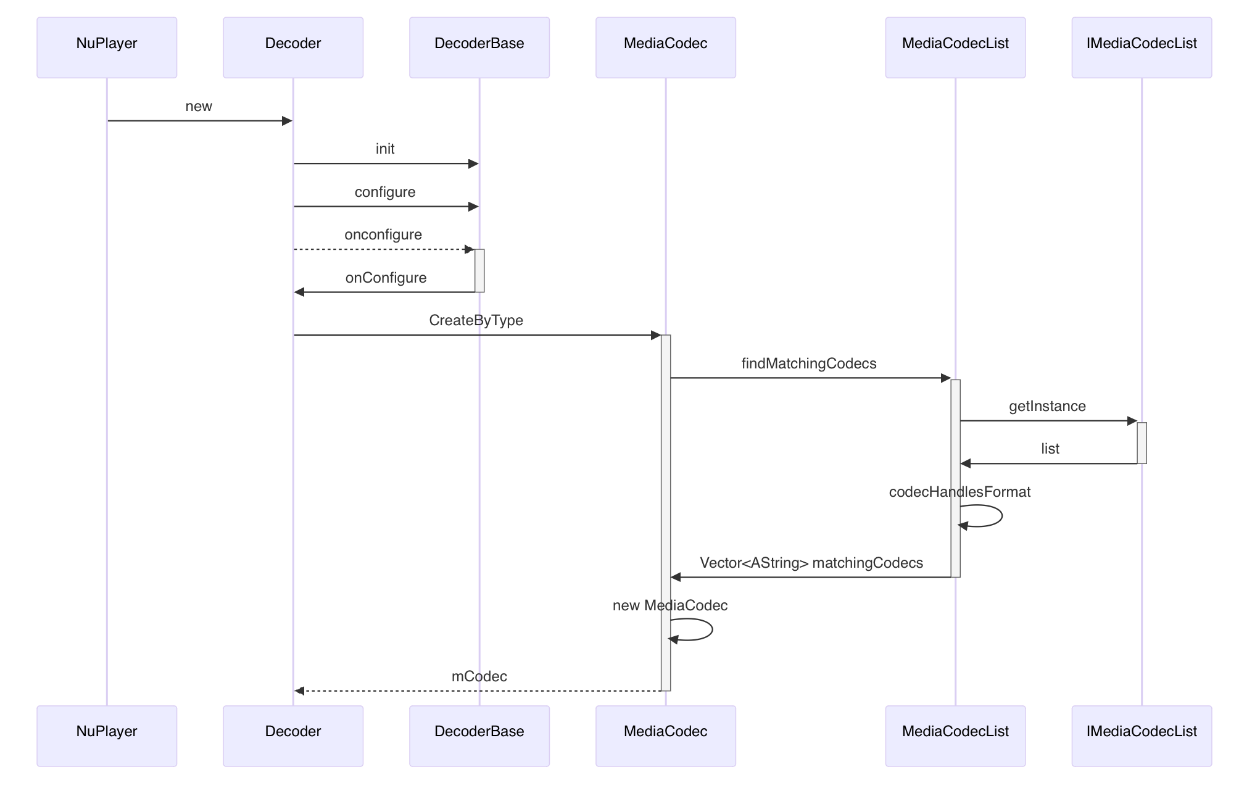
问题分析
通过追溯MediaCodec::CreateByType可以发现，Mediacodec通过MediaCodecList来查找匹配的解码器，然后 MediaCodecList再通过IMediaCodecList获取支持的mine类型的所有解码器列表，最后通过format来进行过滤再返回。
继续加入调试日志，将list和匹配失败的原因都打印出来。

Slide 15
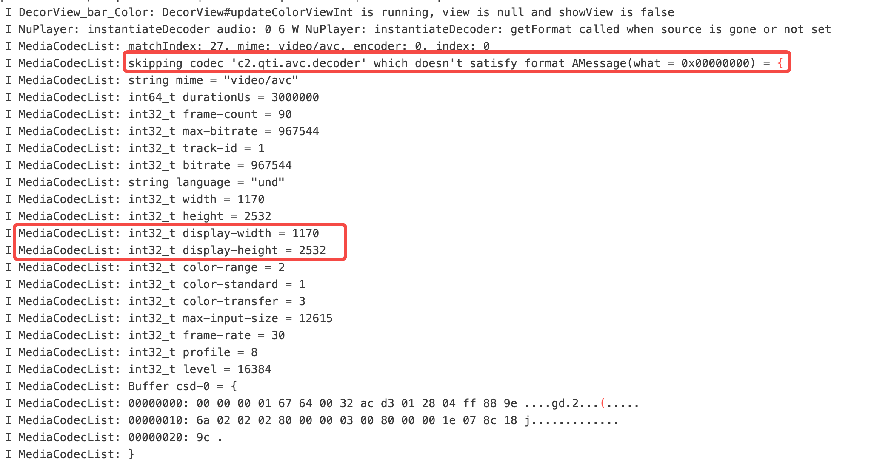
问题分析
从调试日志中可以清楚看出，list是有返回系统支持的解码器的，但是在格式匹配的时候出现了问题。
通过打印出的format信息可以看到，当前应用传入的视频分辨率为1170*2532。但系统规格上支持的最高avc的视频分辨率为高通硬解1920*1088，所以会匹配失败。

Slide 16
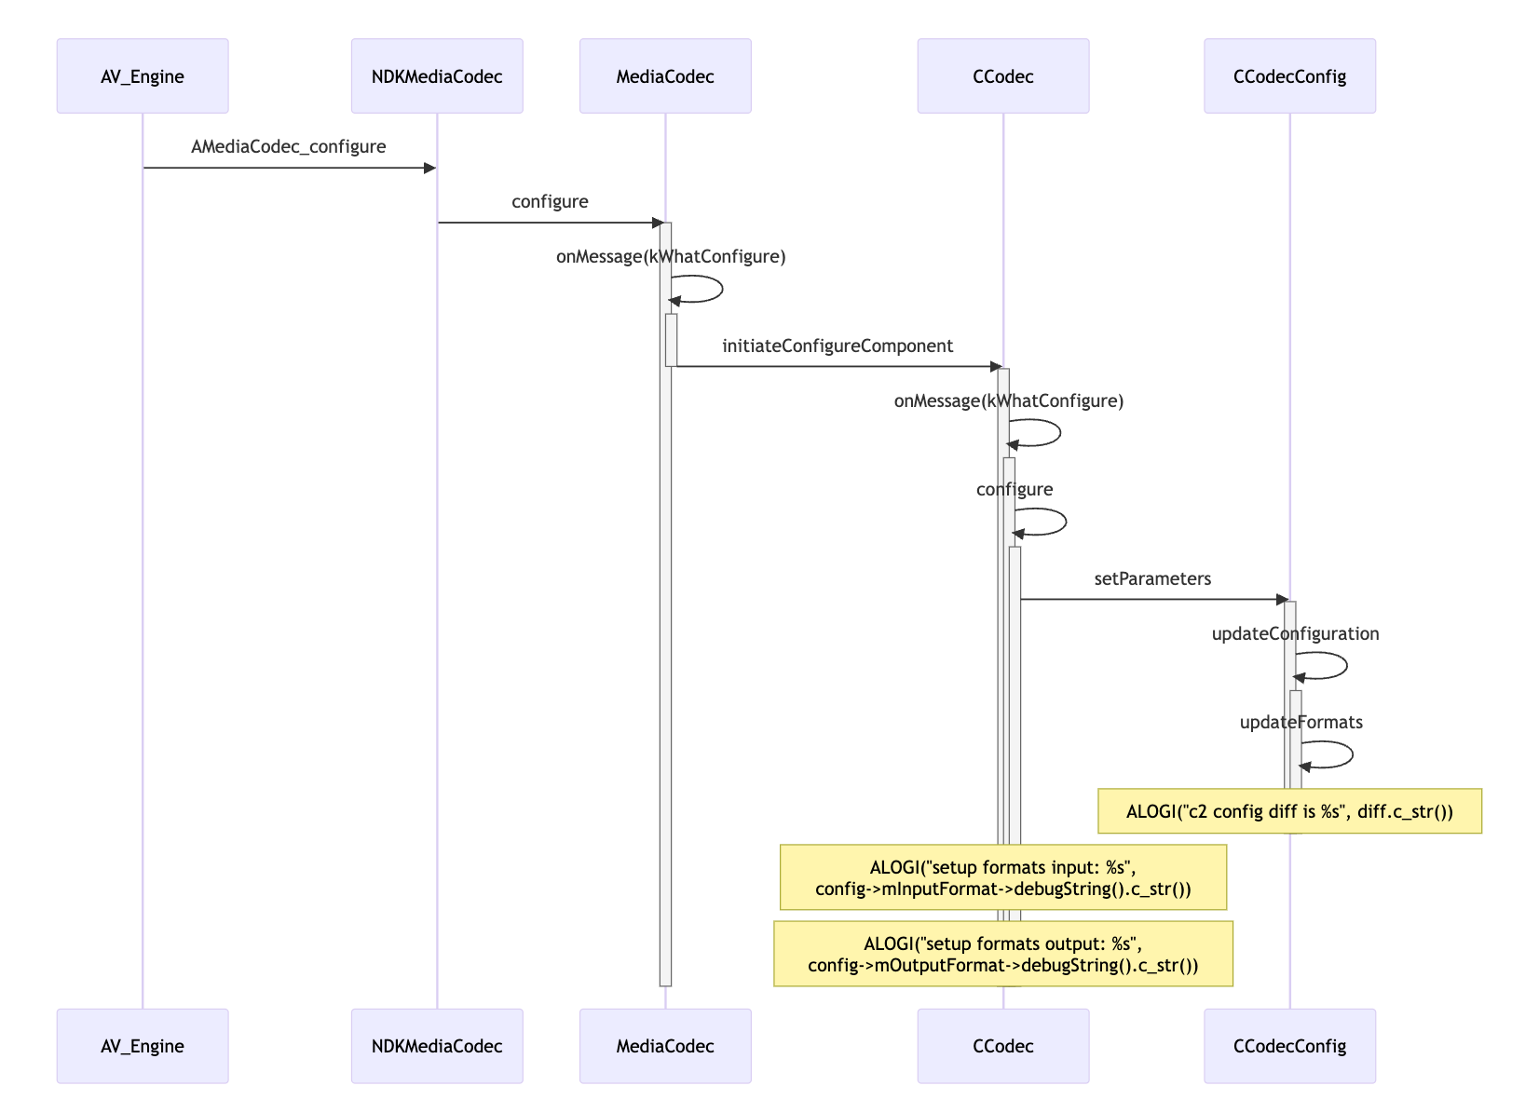
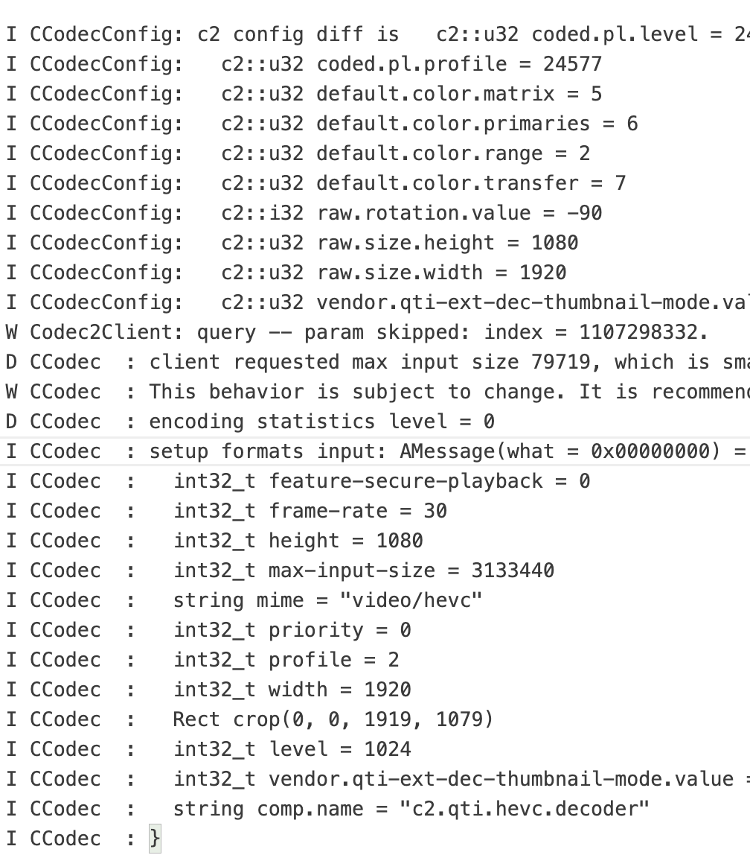
问题分析
若是正常的视频播放场景，解码器中也会通过Codec/CodecConfig来打印出视频的相关参数。（其中diff是对比解码器的配置与上一次的差异值，CCodec中打印的分别是输入和输出的视频流格式。）

Slide 17
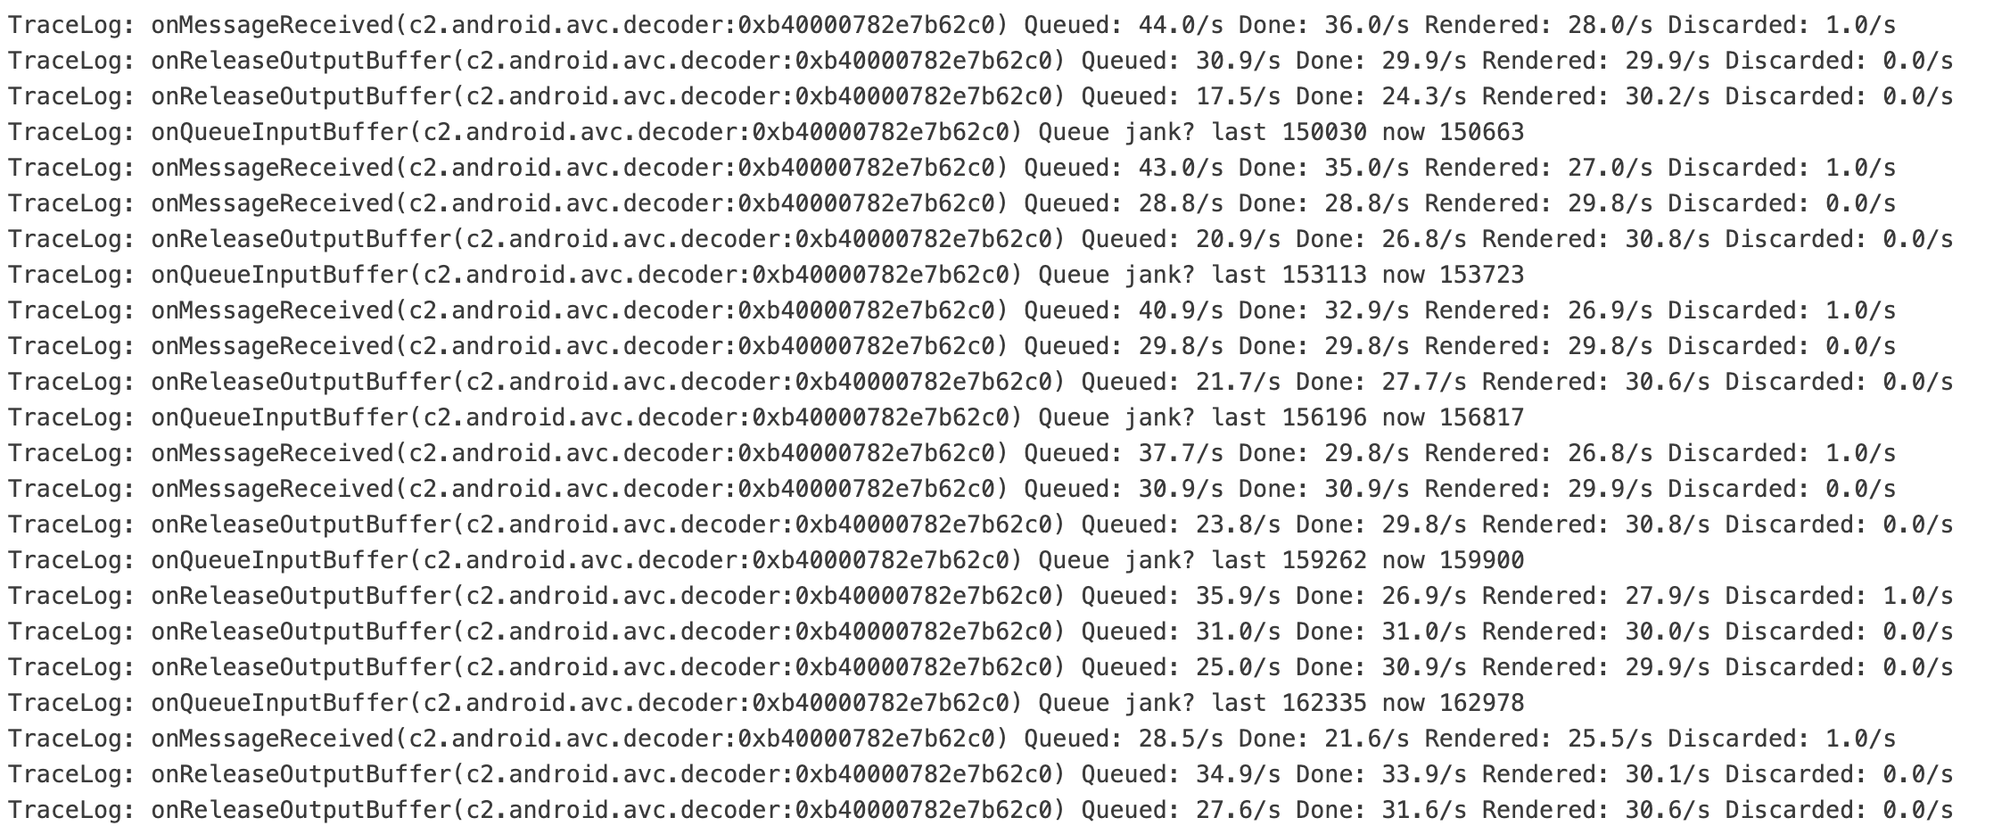
问题分析
虽然这个时候问题的根因已经明确了，但是在其他机型的同样的测试场景并未发现有明显的视频播放现象，为什么只有当前的机器会出现错误弹窗？
接下来为了探究应用的登陆页面有没有播放视频，播放的是什么视频。使用avc的解码分辨率支持为2K的机型在相同场景下进行测试，发现弹窗不复现。首先抓取了问题场景的tracelog日志，发现确实存在视频解码的动作。（视频卡顿问题可使用tracelog初步界定应用调用送帧和渲染是否正常）
解码器类型
解码器实例内存地址标识符
Queued：应用送帧速度
Done：解码速度
Rendered：渲染速度
Discarded：帧丢弃速度

Slide 18

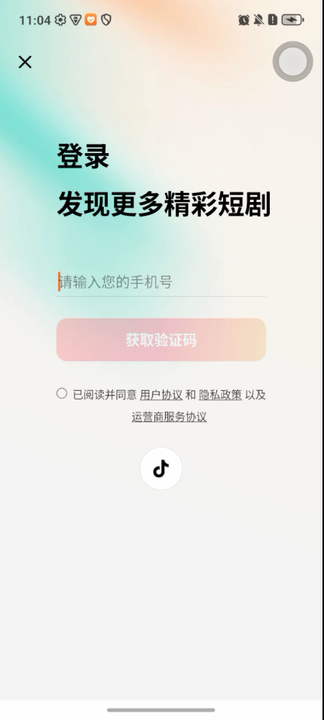
问题分析
通过视频dump脚本将应用送入的解码器的视频帧数据给抓取出来（花屏问题可以同时抓取解码前后的视频帧数据来界定是否是解码器的解码问题）。
视频帧截图
正常登录页面截图
异常登录页面截图
通过dump得到的视频帧可以发现是一种动态的渐变的视频画面。再次仔细对比复现场景和正常场景下的背景后证实该视频确实是登录页面的动态背景。之所以一开始没有对比没有发现差异点是因为异常下的背景是一张和视频相同色调的图片，且视频的动态渐变颜色过淡、渐变缓慢。

Slide 19
04 解决方案

Slide 20
解决方案
问题的根因：应用播放超出系统规格的视频导致解码器的创建失败。应用在未考虑设备支持的情况下尝试播放超规格视频，播放失败后选择弹窗的方式来抛出错误给用户。
这种应用策略很明显是不合理的，应用应该在播放前获取设备的视频分辨率的支持规格来采用不同的播放策略。
查询设备播放avc视频解码分辨率支持：
MediaCodecList mediaCodec = new MediaCodecList(MediaCodecList.ALL_CODECS);
MediaCodecInfo[] codecInfos = mediaCodec.getCodecInfos();
for (MediaCodecInfo codecInfo : codecInfos) {
String[] supportedTypes = codecInfo.getSupportedTypes();
for (String type : supportedTypes) {
if (type.equalsIgnoreCase(MediaFormat.MIMETYPE_VIDEO_AVC)) {
MediaCodecInfo.CodecCapabilities capabilities = codecInfo.getCapabilitiesForType(type);
MediaCodecInfo.VideoCapabilities videoCapabilities = capabilities.getVideoCapabilities();
int height = videoCapabilities.getSupportedHeights().getUpper();
int supportWidth = videoCapabilities.getSupportedWidthsFor(height).getUpper();
}
}
}

Slide 21
解决方案
int height = videoCapabilities.getSupportedHeights().getUpper();
int supportWidth = videoCapabilities.getSupportedWidthsFor(height).getUpper();
这里需要注意的是，宽高是有区别的且有依赖关系的，不可使用通过getSupportedHeights和getSupportedWidths同时获取的宽高。也就是说，当设备支持编分辨率的宽高交换时，同时支持1920*1080和1080*1920不代表支持1920*1920分辨率。
差异面积
(1920,1920)
(1920,1920)
(1080,1080)
(1080,1080)

Slide 22
05 总结

Slide 23
总结
方法论——视频播放失败或者花屏问题的一般分析流程
1. 若是可以拿到视频源，通过MediaInfo或者其他相似功能软件来查询该视频源中的音视频流的基本格式以及使用adb命令查询设备的视频解码器的支持规格，对比后确认是否支持源视频基本的格式播放。
2. 若无视频源可以查询，可以通过查看或调试日志中Codec的相关日志打印来确定。若基本格式可以支持，则通过日志进一步跟踪Nuplayer/MediaCodec/Codec的生命周期来调试分析问题原因。
3. 在处理花屏问题时，若非软解播放，可以通过dump方法获取视频应用的送帧和解码后的YUV数据来快速界定是否为视频的硬解码问题。
应用软件在下发视频解码业务前，应提前查询设备对视频解码的支持规格来做好不同的播放策略或者逻辑实现，增强应用在不同设备上的兼容性，提高用户的使用体验。

Slide 24

使命
用科技为社会创造新价值
愿景
成为领先的智能产品和服务提供商
核心价值观
以客户为中心
以贡献者为本
长期主义

